Slide 1
Проектирование информационных систем
Медведев Александр Валерьевич
Кандидат экономических наук,
Доцент Департамента анализа данных и машинного обучения
Факультета информационных технологий и анализа больших данных
amedvedev@fa.ru

Slide 2
Задачи лекций
знакомство с методологиями проектирования информационных систем
овладение методиками проектирования элементов информационных систем
приобретение навыков работы проектировщика информационных систем с использованием инструментальных средств

Slide 3
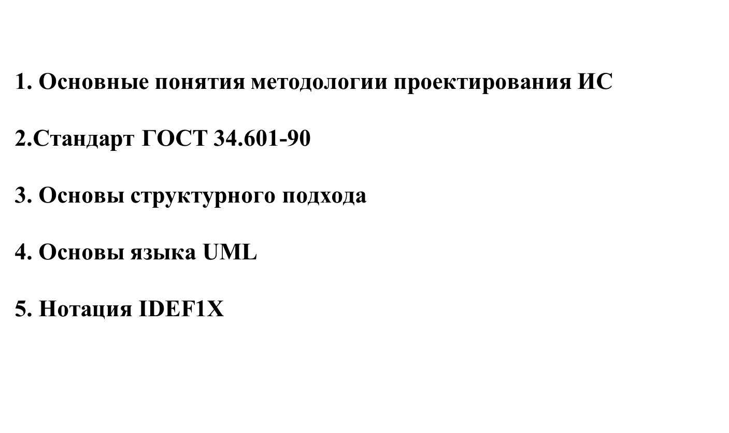
Темы лекций

Slide 4
Список источников
Федеральный закон Российской Федерации от 27 июля 2006 г. N 149-ФЗ. Об информации, информационных технологиях и о защите информации.
http://docs.cntd.ru/ Электронный фонд правовой и нормативно – технической информации.
Интернет портал компании «Бизнес инжиниринговые технологии» http://www.betec.ru/
Интернет портал компании SAP AG -https://www.sap.com/cis/index.html
Интернет портал компании IBM - https://www.ibm.com/ru-ru
Интернет портал компании MICROSOFT - https://www.microsoft.com/ru-ru/
Интернет портал компании ORACLE –https://www.oracle.com/index.html
Интернет портал компании Open management group OMG https://www.omg.org/index.htm

Slide 5
Основные понятия и определения
Проектирование информационных систем – это упорядоченная совокупность методологий и средств создания или модернизации информационных систем. Управление информационными системами – применение методов управления процессами планирования, анализа, дизайна, создания, внедрения и эксплуатации информационной системы организации для достижения ее целей.

Slide 6
Основные понятия и определения
Информация – сведения (сообщения, данные) независимо от формы их представления.
Информационные технологии – процессы, методы поиска, сбора, хранения, обработки, предоставления, распространения информации и способы осуществления таких процессов и методов.
Система – совокупность элементов, связанных между собой и с внешней средой упорядоченным образом, выбранных с определенной целью и выполняющих заданную функцию, направленную на получение конкретного полезного результата.
Информационная система – совокупность содержащейся в базах данных информации и обеспечивающих ее обработку информационных
технологий и технических средств.

Slide 7
Основные понятия и определения
Информационная система – вся инфраструктура предприятия, задействованную в процессе управления всеми информационно-документальными потоками, включающую в себя следующие обязательные элементы:
информационную модель, представляющую собой совокупность правил и алгоритмов функционирования ИС; информационная модель включает в себя все формы документов, структуру справочников и данных и т. д.;
кадровые ресурсы (департамент развития, привлекаемые консультанты), отвечающие за формирование и развитие информационной модели;
регламент развития информационной модели и правила внесения в нее изменений
программный комплекс (ПК), конфигурация которого соответствует требованиям информационной модели (программный комплекс является инструментом построения и механизмом управления ИС); кроме этого, всегда существуют требования к поставщику ПК, регламентирующие процедуру технической и пользовательской поддержки на протяжении всего жизненного цикла ИС;
кадровые ресурсы, отвечающие за конфигурирование ПК и его соответствие утвержденной информационной модели;
регламент внесения изменений в конфигурацию ПК и состав его функциональных модулей;
аппаратно-техническая база, соответствующая требованиям по эксплуатации ПК (компьютеры на рабочих местах, периферия, каналы телекоммуникаций, системное ПО и СУБД);
эксплуатационно-технические кадровые ресурсы, включая персонал по обслуживанию аппаратно-технической базы;
правила использования ПК и пользовательские инструкции, регламент обучения и сертификации пользователей.

Slide 8
Подсистемы ИС
Информационное обеспечение совокупность единой системы классификации и кодирования информации, унифицированных документов и вспомогательных информационных массивов (обычно – классификаторы, таблицы кодирования и пр.)
Техническое обеспечение комплекс технических средств, предназначенных для обеспечения работы информационной системы и ее пользователей, и документация на них.
Программное обеспечение общесистемные и специальные программные продукты, а также техническая документация.
Организационное обеспечение комплекс мероприятий и руководящих документов, регламентирующих взаимодействие работников с техническими средствами и между собой в процессе разработки и эксплуатации информационной системы.

Slide 9
Математическое обеспечение совокупность математических методов, моделей и алгоритмов, использующихся для управления системой и реализации прикладных задач.
Лингвистическое обеспечение множество языков, использующихся при разработке и эксплуатации ИС (языки программирования, языки общения, набор словарей и пр.).
Правовое обеспечение совокупность правовых норм, определяющих создание, юридический статус и функционирование информационных систем, регламентирующих порядок получения, преобразования и использования информации.

Slide 10
Основные понятия и определения
Жизненный цикл информационных системы – развитие рассматриваемой системы во времени, начиная от замысла и кончая списанием .
Модель жизненного цикла – структурная основа процессов и действий, относящиеся к жизненному циклу, которая служит в качестве общей ссылки для установления связей и взаимопонимания сторон.

Slide 11
Основные понятия и определения
Архитектура информационных систем – это концепция, определяющая модель, структуру, выполняемые функции и взаимосвязь компонентов
информационной системы.
Бизнес-процесс – это цепочка взаимосвязанных действий, направленных
на создание товарной продукции или услуги.
Регламент бизнес-процесса – это четко определенный порядок выполнения бизнес-процесса, определяющий состав и действия участников.
Модель данных – это система организации данных и управления ими.
Методология проектирования информационных систем – это совокупность
принципов проектирования (моделирования), выраженная в определенной концепции.
Средства моделирования – это программы описания и моделирования систем.

Slide 12
Основные понятия и определения
Нотации – это определенные представления элементов информационной системы.
Реинжиниринг бизнес-процессов - фундаментальная реорганизация бизнес-процессов с целью повышения их эффективности.
Системный подход – процесс рассмотрения системы в качестве взаимосвязанных элементов.
Процессный подход – представление любой системы в качестве совокупности процессов.
Функциональный подход – предусматривает четкое закрепление за каждой структурной единицей набора функций.

Slide 13
Методология проектирования ИС
В реальных условиях проектирование — это поиск способа, который удовлетворяет требованиям функциональности системы средствами имеющихся технологий с учетом заданных ограничений.
Системный подход: любая система представляет собой совокупность взаимосвязанных элементов, функционирующих совместно для достижения общей цели.
Метод проектирования: организованная совокупность процессов создания ряда моделей, которые описывают различные аспекты создаваемой системы с использованием четко определенной нотации.
Технология проектирования: совокупность технологических операций в их последовательности и взаимосвязи, приводящая к разработке проекта системы.

Slide 14
Этапы развития технологий проектирования ИС
1.Метод "снизу-вверх" - не создание тиражируемых продуктов, а обслуживание сотрудников конкретного учреждения. Успешно автоматизируются отдельные, важные с точки зрения руководства рабочие места. Общая же картина "автоматизированного предприятия" просматривается недостаточно хорошо, особенно в перспективе. («Лоскутная автоматизация»)
2. Метод "сверху-вниз " - из всего спектра проблем разработчики выделили наиболее заметные: автоматизацию ведения бухгалтерского аналитического учета и технологических процессов. Системы были спроектированы "сверху", т.е. в предположении что одна программа должна удовлетворять потребности всех пользователей: резко ограничены возможности разработчиков в структуре информационных множеств базы данных, использовании вариантов экранных форм, алгоритмов расчета и, следовательно, лишила возможности по ведению глубокого, часто специфического аналитического и производственно - технологического учета.
  3. Метод многокомпонентности - адаптация подсистемы ПО к принятым в организации условиям работы. Проведение модернизации одного из компонентов не затрагивает центральную часть (ядро) и другие ее компоненты, что значительно повышает надежность, продолжительность жизни автоматизированной системы и обеспечивает наиболее полное выполнение требуемых функций.

Slide 15
Технология проектирования DATARUN
BPM – модель бизнес-процессов
PDS – структура первичных данных
Компания
SPM – модель процессов системы
CDM – концептуальная модель данных
ISA – архитектура ИС
ADM – модель данных приложений
IPM – модель представления интерфейса
ISM – модель спецификации интерфейса

Slide 16
Технология проектирования RUP
Бизнес-моделирование
модель бизнес-процессов
описания бизнес-процессов
модель бизнес-сущностей
Компания
модель состояний
модель бизнес-правил
модель ролей
модель структуры
модель функций системы
экранные формы
модель работы пользователей
Определение требований
модель данных
модель размещения
модель разработки
Анализ и проектирование

Slide 17
Жизненный цикл ИС
Стратегия проектирования ИС определяется использованием соответствующей модели жизненного цикла, определяющей последовательность стадий проектирования и выполняемых в них процессов.
Жизненный цикл ИС - ряд событий, происходящих с системой в процессе ее создания и использования.
Модель жизненного цикла - структура, содержащая стадии, процессы (действия и задачи), которые осуществляются в ходе разработки, функционирования и сопровождения программного продукта в течение всей жизни системы, от определения требований до завершения ее использования.

Slide 18
Компоненты моделей ЖЦ ИС
стадии ЖЦ – отражают состояния ИС и их изменения;
этапы ЖЦ – входят в состав стадий; предполагают выполнение определенного объема работ в течение ограниченного времени;
процессы ЖЦ - отражают те действия, которые должны обязательно выполняться для эффективного проектирования ИС; определяются как совокупность взаимосвязанных действий, преобразующих входные данные в выходные; одни и те же процессы могут выполняться на различных стадиях (этапах) ЖЦ.

Slide 19
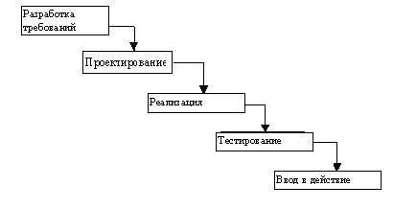
Каскадная модель
Каскадная модель предусматривает последовательное выполнение всех этапов проекта в строго фиксированном порядке. Переход на следующий этап означает полное завершение работ на предыдущем этапе

Slide 20
Каскадная модель
Достоинства каскадной модели
на каждом этапе формируется законченный набор проектной документации, отвечающий критериям полноты и согласованности;
выполняемые в логичной последовательности этапы работ позволяют планировать сроки завершения всех работ и соответствующие затраты.
Недостатки: реальный процесс создания системы никогда полностью не укладывается в такую жесткую схему, постоянно возникает потребность в возврате к предыдущим этапам и уточнении или пересмотре ранее принятых решений.

Slide 21
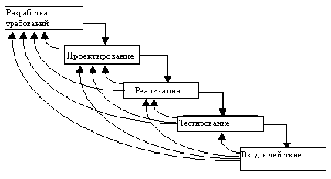
Поэтапная модель с промежуточным контролем
Разработка ИС ведется итерациями с циклами обратной связи между этапами. Межэтапные корректировки позволяют учитывать реально существующее взаимовлияние результатов разработки на различных этапах; время жизни каждого из этапов растягивается на весь период разработки.

Slide 22
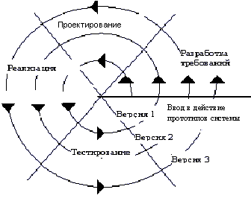
Спиральная модель
Каждый виток спирали соответствует созданию работоспособного фрагмента или версии системы

Slide 23
Стандарты, регламентирующие ЖЦ ПО
ГОСТ 34.601-90 Информационная технология. Комплекс стандартов на автоматизированные системы. Автоматизированные системы. Стадии создания.
ISO/IEC 12207:2015 Information technology - Software life cycle processes (Информационные технологии. Процессы жизненного цикла программного обеспечения) (ISO - International Organization of Standardization - Международная организация по стандартизации, IEC - International Electrotechnical Commission - Международная комиссия по электротехнике)
ISO/IEC 15288 Systems engineering. System life cycle processes
(Системотехника. Процессы жизненного цикла системы)
Custom Development Method (методика Oracle) по разработке прикладных информационных систем
Rational Unified Process (RUP)
Microsoft Solution Framework (MSF)

Slide 24
Стадии и этапы ЖЦ по ГОСТ 34
1. ФТ - Формирование требований к АС.
1.1. Обследование объекта и обоснование необходимости
создания АС;
1.2. Формирование требований пользователя к АС;
1.3. Оформление отчета о выполненной работе и заявки на разработку АС (тактико-технического задания);
2. РК - Разработка концепции АС.
2.1. Изучение объекта;
2.2. Проведение необходимых научно-исследовательских работ;
2.3. Разработка вариантов концепции АС, удовлетворяющей требованиям пользователя
2.4. Оформление отчета о выполненной работе;
3. ТЗ - Техническое задание на АС.
3.1. Разработка и утверждение технического задания на создание.
4. ЭП - Эскизный проект.
4.1. Разработка предварительных проектных решений по системе и ее частям;
4.2. Разработка документации на АС и ее части.

Slide 25
5. ТП - Технический проект.
5.1. Разработка проектных решений по системе и ее частям;
5.2. Разработка документации на АС и ее части;
5.3. Разработка и оформление документации на поставку изделий для комплектования АС и/или технических требований (технических заданий) на их разработку;
5.4. Разработка заданий на проектирование в смежных частях проекта объекта автоматизации.
6. РД - Рабочая документация.
6.1. Разработка рабочей документации на систему и ее части;
6.2. Разработка или адаптация программ.
7. ВД - Ввод в действие.
7.1. Подготовка объекта автоматизации к вводу АС в действие;
7.2. Подготовка персонала;
7.3. Комплектация АС поставляемыми изделиями (программными и техническими средствами, программно-техническими комплексами, информационными изделиями);
7.4. Строительно-монтажные работы;
7.5. Пуско-наладочные работы;
7.6. Проведение предварительных испытаний;
7.7. Проведение опытной эксплуатации;
7.8. Проведение приемочных испытаний.
8. Сп - Сопровождение АС.
8.1. Выполнение работ в соответствии с гарантийными обязательствами;
8.2. Послегарантийное обслуживание.

Slide 26
Стадии ЖЦ ИС в других стандартах
ISO/IEC
15288
ISO/IEC 12207
Методика Oracle CDM
Определение требований
Анализ
Проектирование
Реализация
Внедрение
Эксплуатация
Формирование требований к ПО
Проектирование
Реализация
Тестирование
Ввод в действие
Эксплуатация и сопровождение
Снятие с эксплуатации
1.
Формирование концепции
Анализ потребностей, выбор концепции и проектных решений
2.
Разработка
Проектирование системы
3.
Реализация
Изготовление системы
4.
Эксплуатация
Ввод в эксплуатацию и использование системы
5.
Поддержка
Обеспечение функционирования системы
6.
Снятие с эксплуатации
Прекращение использования, демонтаж, архивирование системы

Slide 27
Моделирование функциональной области внедрения ИС
Моделирование – основа проектирования ИС
Основные подходы к разработке моделей
Задачи моделирования бизнес-процессов

Slide 28
Цели создания моделей деятельности предприятия
Подготовка к внедрению корпоративной информационной системы
Проведение реорганизации деятельности предприятия (реинжиниринг)
Подготовка предприятия к сертификации по стандартам ISO 9000

Slide 29
1. Моделирование

Slide 30
Процесс разработки ИС - процесс построения и последовательного преобразования ряда согласованных моделей на всех этапах жизненного цикла ИС.
Модели:
организации,
деятельности организации,
требований к ИС,
проекта ИС,
требований к приложениям и т.д.

Slide 31
Виды моделей
Организационно-функциональная модель компании (описывает распределение функций и задач между подразделениями, сферы ответственности за реализацию бизнес-стратегии, организацию документооборота)
Бизнес-процессная модель компании (описывает выполнение бизнес-процессов, информационные входы-выходы операций, взаимодействие между подразделениями и исполнителями)

Slide 32
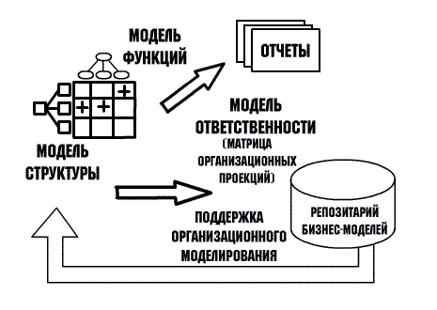
Организационно-функциональная модель
Функция – это обособленный вид деятельности компании. Функции выполняются постоянно.

Slide 33
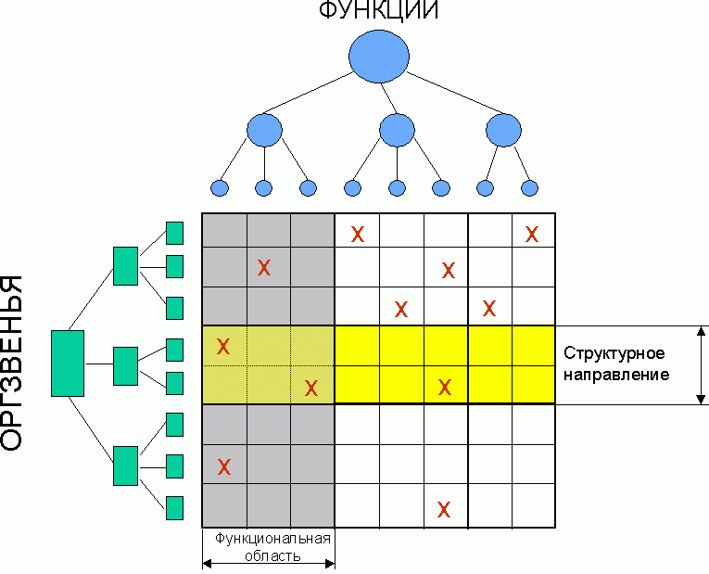
Шаблон распределения функций по организационным звеньям

Slide 34
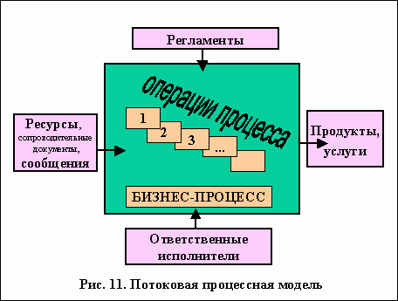
Потоковая процессная модель

Slide 35
2. Основные подходы к разработке моделей

Slide 36
Цикл реструктуризации
Продуктовая модель
Проверка на соответствие
+
+
+
+
+
+
Функциональная модель
+
Организационная модель
+
+
+
Функциональная модель
+
+
+
+
+
+
+

Slide 37
3. Задачи моделирования бизнес-процессов

Slide 38
Определение бизнес-процесса
Под бизнес-процессом понимается деятельность предприятия или его подразделения, имеющая ценность для клиента (клиент – внешний заказчик или другое подразделение предприятия).
Получение товара по заказу
Проверка наличия
Выписка счета
Контроль платежа
Доставка товара
Прием заявки
Отдел продаж
Транспортный отдел
Склад
Бухгалтерия
Бухгалтерия
Бизнес-процесс - одна или несколько связанных работ или процедур, в совокупности реализующих некоторую цель производственной и непроизводственной деятельности в рамках определенной организационной структуры.

Slide 39
Обобщенная модель бизнес-процесса
Организация Подразделение Работник
Вход
Бизнес-процессы
Выход
Ресурсы:
Сырье
Промежуточная продукция
Информация
Деньги
Продукты:
Топливо
Прибор
Счет-фактура
Промежуточная продукция
Информация
Преобразование ресурсов, добавляющее стоимость
Бизнес-процесс – модель преобразования сущностей типа «вход-выход», рассматриваемая как работа по реализации предписываемой функции

Slide 40
Задачи моделирования бизнес-процессов
Описание выполняемых системой функций
Описание отношений между данными
Описание динамического поведения системы

Slide 41
Технологии и инструментальные средства моделирования бизнес-процессов
Структурный анализ – метод исследования системы, которое начинается с общего обзора и затем детализируется, , приобретая иерархическую структуру со все большим числом уровней.
Объектно-ориентированное моделирование - подразумевает описание статической структуры системы в терминах объектов и связей между ними, а поведение системы описывается в терминах обмена сообщениями между объектами. Каждый объект обладает своим собственным поведением, моделирующим поведение объекта реального мира.
Технология Aris – управляемые событиями модели
Программные средства: IDEF Designer, ERwin\BPwin, Oracl Designer, BPM Workbench, Aris, Rational Rose, IBM WebShpere

Slide 42
Стандарты IDEF (Integrated Computer Aided Manufacturing DEFinition) (1981г)
IDEF0 - методология функционального моделирования. Система отображается в виде набора взаимосвязанных функциональных блоков.
IDEF1 – методология моделирования информационных потоков внутри системы, позволяющая отображать и анализировать их структуру и взаимосвязи;
IDEF1X (IDEF1 еХtended) – методология построения реляционных структур. IDEF1X относится к типу методологий “Сущность-взаимосвязь” (ER – Entity-Relationship) и используется для моделирования реляционных баз данных в системе;
IDEF3 – методология документирования процессов. С помощью IDEF3 описываются сценарий и последовательность операций для каждого процесса.
IDEF4 – методология построения объектно-ориентированных систем.

Slide 43
Структура модели деятельности предприятия
Процессы
SADT DFD
Контекст
Детализация SADT DFD
Поток
данных
Процесс
Хранилище
Спецификация процесса
Словарь данных
ERD-диаграмма
Нижний уровень

Slide 44
Технология проектирования DATARUN
IDEF0, IDEF3
DFD
BPM – модель бизнес-процессов
PDS – структура первичных данных
ERD
IDEF0, IDEF3
Компания
SPM – модель процессов системы
CDM – концептуальная модель данных
IDEF0
ISA – архитектура ИС
ADM – модель данных приложений
IPM – модель представления интерфейса
ISM – модель спецификации интерфейса
ERD
ERD
ERD
ERD

